Slide 1
Tipos de SGBDs: Relacional, NoSQL, objeto-relacional e distribuído
A arquitetura de um banco de dados sofre grande influência da arquitetura ou do sistema de computadores no qual o SGBD está instalado. Os modelos arquiteturais mais comuns e que estão relacionados ao esquema do ambiente no qual o banco de dados é instalado são do tipo centralizados, cliente/servidor, paralelos e distribuídos (GARCIA-MOLINA; ULLMAN; WIDOM, 2001), conforme mostra a Figura 2.
Fonte: Pichetti, Roni, F. et al. Banco de dados. Disponível em: Minha Biblioteca, Grupo A, 2021.

Slide 2
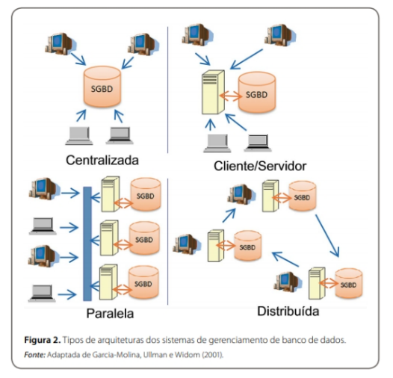
Arquitetura de dados
Fonte: Pichetti, Roni, F. et al. Banco de dados. Disponível em: Minha Biblioteca, Grupo A, 2021.

Slide 3
Arquitetura de dados
Cada arquitetura contém um conjunto próprio de características, como pode ser observado a seguir (GARCIA-MOLINA; ULLMAN; WIDOM, 2001).
Centralizada:
Oferece processamento principal para todas as tarefas do sistema, incluindo os programas e aplicativos do usuário, o SGBD e o próprio banco de dados. O principal motivo para a utilização desse tipo de arquitetura ocorre por razão financeira, quando não existem recursos financeiros suficientes para a aquisição de um conjunto adequado de computadores com boa capacidade de processamento.
Fonte: Pichetti, Roni, F. et al. Banco de dados. Disponível em: Minha Biblioteca, Grupo A, 2021.

Slide 4
Arquitetura de dados
Cliente/servidor:
Também conhecida como arquitetura em camadas, divide as responsabilidades do sistema entre as máquinas cliente e a(s) máquina(s) servidor. Assim, basta que outros computadores possuam uma interface para comunicação com o SGBD que está instalado no computador servidor. Os computadores que dão acesso ao banco de dados são chamados de clientes, o que origina o termo “cliente/servidor”.
Fonte: Pichetti, Roni, F. et al. Banco de dados. Disponível em: Minha Biblioteca, Grupo A, 2021.

Slide 5
Arquitetura de dados
Cliente/servidor:
A arquitetura cliente/servidor ainda possibilita a exploração da capacidade de processamento dos computadores clientes para a realização de tarefas simples, o que reduz os custos de processamento dos computadores servidores.
Fonte: Pichetti, Roni, F. et al. Banco de dados. Disponível em: Minha Biblioteca, Grupo A, 2021.

Slide 6
Arquitetura de dados
Exemplo:
Em uma arquitetura de três camadas, por exemplo:
o servidor de banco de dados fica responsável pelo SGBD e pelo próprio banco de dados;
O servidor de aplicação fica responsável pelas classes e códigos relacionados às regras de negócio da aplicação e pelo acesso ao SGBD para recuperação e, se necessário, pré-processamento dos dados, antes de entregá-los aos clientes; e
As máquinas clientes ficam responsáveis pelas classes de interface e pequenos processamentos pertinentes ao cliente.
Fonte: Pichetti, Roni, F. et al. Banco de dados. Disponível em: Minha Biblioteca, Grupo A, 2021.

Slide 7
Arquitetura de dados
Paralela:
Apresenta uma estrutura hierárquica, na qual um computador fica responsável pelo gerenciamento dos recursos, que são compartilhados por todos os dispositivos ligados à rede, ou seja, ligados em paralelo. Logicamente, assemelha-se à arquitetura centralizada; entretanto, fisi-camente, há diversos computadores ligados em paralelo, compartilhando poder de processamento, entrada/saída, armazenamento e memória.
Fonte: Pichetti, Roni, F. et al. Banco de dados. Disponível em: Minha Biblioteca, Grupo A, 2021.

Slide 8
Arquitetura de dados
Distribuída:
Os bancos de dados estão espalhados pela rede, assim como os componentes dos programas aplicativos que fazem uso de tais dados.
Fonte: Pichetti, Roni, F. et al. Banco de dados. Disponível em: Minha Biblioteca, Grupo A, 2021.

Slide 9
Arquitetura de dados
Diversas outras arquiteturas foram propostas, e os avanços da tecnologia permitem que novas possibilidades sejam vislumbradas. Além da arquitetura do sistema computacional, outro fator que pode influenciar na definição da estrutura arquitetural do SGBD é a estrutura organizacional. O ideal é implementar o esquema arquitetural que melhor se adeque às necessidades do cliente.
Fonte: Pichetti, Roni, F. et al. Banco de dados. Disponível em: Minha Biblioteca, Grupo A, 2021.

Slide 10
Modelo de banco de dados hierárquico
O banco de dados hierárquico é o primeiro tipo de banco de dados de que se tem notícia. Esse modelo foi desenvolvido por causa da consolidação dos discos endereçáveis; em função dessa característica, a organização de endereços físicos do disco é utilizada na sua estrutura (ALVES, 2013). A Figura 3 traz um exemplo de banco de dados hierárquico.
Fonte: Pichetti, Roni, F. et al. Banco de dados. Disponível em: Minha Biblioteca, Grupo A, 2021.

Slide 11
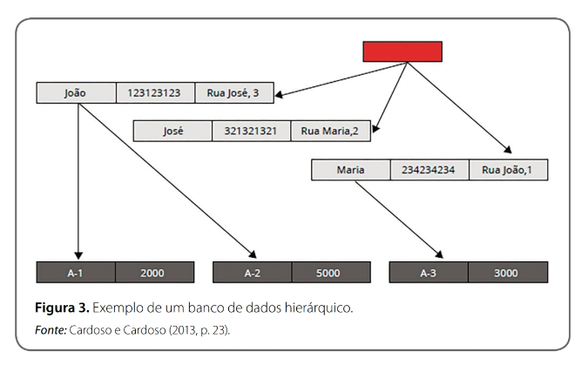
Modelo de banco de dados hierárquico
Fonte: Pichetti, Roni, F. et al. Banco de dados. Disponível em: Minha Biblioteca, Grupo A, 2021.

Slide 12
Modelo de banco de dados hierárquico
Segundo Alves (2013), em sistemas de banco de dados hierárquicos, são encontrados dois conceitos fundamentais: registros e relacionamentos pai-filho. O registro é uma coleção de valores que representam informações sobre uma dada entidade de um relacionamento. Quando se tem registros do mesmo tipo, denominam-se tipos de registros, similares às tabelas/relações do sistema relacional. Os registros que antecedem outros na hierarquia têm a denominação de pai, e os registros que os sucedem são chamados de filhos.
Fonte: Pichetti, Roni, F. et al. Banco de dados. Disponível em: Minha Biblioteca, Grupo A, 2021.

Slide 13
Modelo de banco de dados de Rede
Os sistemas de banco de dados de rede são conhecidos como CODASYL, ou sistemas DBTG, pelo fato de terem sido definidos pelo grupo de tarefa de base de dados (data base task group) do comitê da Conference on Data Systems Languages (Conferência sobre Linguagens de Sistemas de Dados). O DBTG publicou, em 1971, um relatório que “[...] descrevia o modelo e a linguagem para utilização em bases de dados, embora esse relatório não definisse a organização dos dados propriamente ditos” (ALVES, 2013, p. 22). A Figura 4 ilustra um exemplo de banco de dados de rede.
Fonte: Pichetti, Roni, F. et al. Banco de dados. Disponível em: Minha Biblioteca, Grupo A, 2021.

Slide 14
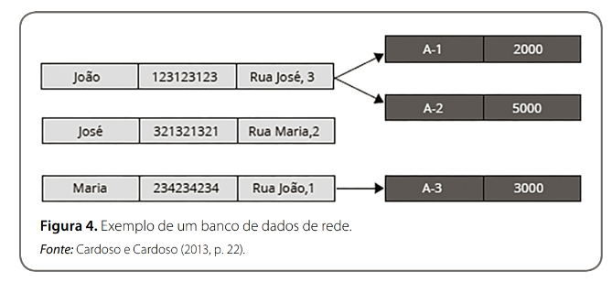
Modelo de banco de dados de Rede
Fonte: Pichetti, Roni, F. et al. Banco de dados. Disponível em: Minha Biblioteca, Grupo A, 2021.

Slide 15
Modelo de banco de dados de Rede
Conforme leciona Alves (2013, p. 22):
[...] as duas estruturas fundamentais de um banco de dados de rede são os registros (recordes) e os conjuntos (sets). Os registros contêm dados relacio-nados e são agrupados em tipos de registros que armazenam os mesmos tipos de informações (como ocorre no sistema hierárquico).
Fonte: Pichetti, Roni, F. et al. Banco de dados. Disponível em: Minha Biblioteca, Grupo A, 2021.

Slide 16
Modelo de banco de dados relacional
É a estrutura mais comum aos SGBDs, e os SGBDs que a adotam são também os mais utilizados. Temos como exemplos Oracle, Microsoft SQL Server, MariaDB, MySQL, PostgreSQL etc. O modelo de dados relacional foi criado em 1985 por Edgar Frank Codd, que definiu que os bancos desse modelo devem apresentar a informação uma única vez, ou seja, devem possuir um identificador de cada informação para que não haja registros duplicados.
Fonte: Pichetti, Roni, F. et al. Banco de dados. Disponível em: Minha Biblioteca, Grupo A, 2021.

Slide 17
Modelo de banco de dados relacional
Além disso, os dados precisam estar dispostos em forma de tabela. Ao todo, foram estabelecidas premissas para o modelo relacional, das quais podemos destacar:
relações de integridade;
recursos para inserção, alteração e remoção de dado em alto nível;
acesso ao dado por meio da consulta de sua tabela.
Fonte: Pichetti, Roni, F. et al. Banco de dados. Disponível em: Minha Biblioteca, Grupo A, 2021.

Slide 18
Modelo de banco de dados relacional
A arquitetura das tabelas é dada pelo estabelecimento de relações e pelo uso de “tuplas” e atributos. Portanto, nos bancos de dados do modelo relacional, os dados são sempre salvos em tabelas, que nada mais são do que uma estrutura de linhas e colunas.
Fonte: Pichetti, Roni, F. et al. Banco de dados. Disponível em: Minha Biblioteca, Grupo A, 2021.

Slide 19
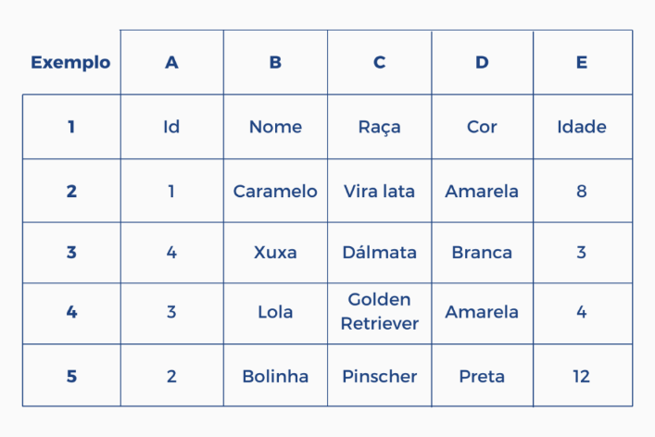
Modelo de banco de dados relacional
Fonte: Pichetti, Roni, F. et al. Banco de dados. Disponível em: Minha Biblioteca, Grupo A, 2021.

Slide 20
Tabelas
Quando falamos que as tabelas são relações, estamos dizendo que as lógicas entre os dados do banco são definições da tabela. Ao criar e modificar uma tabela, podemos estipular que determinados atributos se relacionam com dados de outra tabela. A construção dessas relações é fundamental para que quem precisar utilizar o banco possa executar consultas posteriores e compreender a lógica entre os dados.
Fonte: Pichetti, Roni, F. et al. Banco de dados. Disponível em: Minha Biblioteca, Grupo A, 2021.

Slide 21
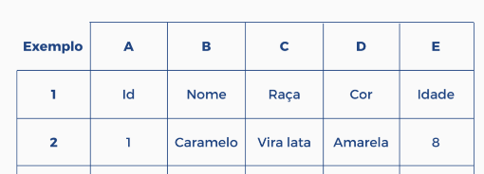
Registros
Temos ainda os registros, também conhecidos como linhas ou “tuplas”. Todas as linhas de tabela são referências aos atributos definidos pelas colunas. É permitido que as linhas aceitem atributos com valores nulos, ou vazios, desde que isso tenha sido definido na estrutura da tabela, ou seja, que esteja especificado nos metadados.
Fonte: Pichetti, Roni, F. et al. Banco de dados. Disponível em: Minha Biblioteca, Grupo A, 2021.

Slide 22
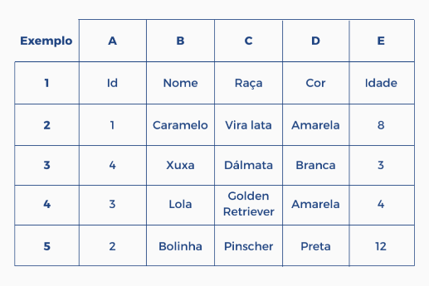
Atributos
Por último, temos as colunas ou atributos, que são as identificações dos dados. Os atributos são responsáveis por caracterizar os dados inseridos em determinada coluna.
Fonte: Pichetti, Roni, F. et al. Banco de dados. Disponível em: Minha Biblioteca, Grupo A, 2021.

Slide 23
Modelo de banco de dados orientado a objetos
Quando falamos que as tabelas são relações, estamos dizendo que as lógicas entre os dados do banco são definições da tabela. Ao criar e modificar uma tabela, podemos estipular que determinados atributos se relacionam com dados de outra tabela. A construção dessas relações é fundamental para que quem precisar utilizar o banco possa executar consultas posteriores e compreender a lógica entre os dados.
Fonte: Pichetti, Roni, F. et al. Banco de dados. Disponível em: Minha Biblioteca, Grupo A, 2021.

Slide 24
Modelo de banco de dados orientado a objetos
Os bancos de dados orientados a objetos trabalham com o armazenamento de dados na forma de objetos. Nesse caso, a definição de objetos é similar ao conceito utilizado nas linguagens de programação, como Java. Esse modelo é adotado quando os modelos de dados se tornam extremamente complexos para manipulação por meio de relações no modelo relacional.
Fonte: Pichetti, Roni, F. et al. Banco de dados. Disponível em: Minha Biblioteca, Grupo A, 2021.

Slide 25
Modelo de banco de dados orientado a objetos
Assim, o armazenamento em objetos facilita o acesso e o uso dos dados quando o software trabalha com alguma linguagem orientada a objetos, evitando o consumo de tempo na conversão de tuplas em objetos, ao se utilizar um banco de dados relacional e uma linguagem orientada a objetos. Os dados ou objetos só podem ser acessados pelos métodos predefinidos para eles, e um objeto pode conter referências a outros objetos.
Fonte: Pichetti, Roni, F. et al. Banco de dados. Disponível em: Minha Biblioteca, Grupo A, 2021.

Slide 26
Modelo de banco de dados objeto-relacional
O modelo de dados objeto-relacional identifica os SGBDs que mesclam as características do modelo relacional e do orientado a objetos. Em resumo, armazena os dados conforme o modelo relacional, com tabelas estruturadas, mas possibilita a conversão imediata das tuplas em objetos. Também oferece a possibilidade da manipulação dos dados por meio da linguagem SQL (structured query language).
Fonte: Pichetti, Roni, F. et al. Banco de dados. Disponível em: Minha Biblioteca, Grupo A, 2021.

Slide 27
Modelo de banco de dados semiestruturado
Os bancos de dados desenvolvidos no modelo semiestruturado são pouco utilizados se comparados com as arquiteturas anteriores. Por não possuírem uma estrutura rígida, possibilitam perda da integridade dos dados. São aqueles que não utilizam o modelo relacional integralmente, mas contam com marcações para organização dos dados. Bancos de dados desse modelo não possuem linguagem de consulta padrão; por isso, deve ser observada a linguagem adequada para cada caso.
Fonte: Pichetti, Roni, F. et al. Banco de dados. Disponível em: Minha Biblioteca, Grupo A, 2021.

Slide 28
Modelos de banco de dados NoSQL (ou não relacionais)
Em 1998, surgiu o termo NoSQL, a partir de uma solução de banco de dados ainda baseada na arquitetura do modelo relacional e que não oferecia, para o seu usuário, uma interface SQL. Posteriormente, o termo tornou-se uma abreviação para not only SQL (“não apenas SQL”), oferecendo uma solução alternativa para os cenários em que o consagrado modelo relacional não apresentava o desempenho adequado.
Fonte: Pichetti, Roni, F. et al. Banco de dados. Disponível em: Minha Biblioteca, Grupo A, 2021.

Slide 29
Modelos de banco de dados NoSQL (ou não relacionais)
O objetivo das soluções NoSQL é fornecer uma solução com maior flexibilidade na estruturação de um banco de dados, quando houver essa necessidade. Portanto, seu propósito não é o de substituir o modelo relacional de dados.
Podemos categorizar os modelos de dados NoSQL pela estrutura com que trabalham: família de colunas, documentos, chave-valor e grafos, descritos a seguir.
Fonte: Pichetti, Roni, F. et al. Banco de dados. Disponível em: Minha Biblioteca, Grupo A, 2021.

Slide 30
Modelos de banco de dados NoSQL (ou não relacionais)
Família de colunas: armazena dados mapeados por chaves, e os dados agrupados formam uma espécie de mapa. Exemplos: BigTable e Cassandra.
Documentos: armazena documentos como um valor, que possui uma chave para identificação, como no modelo por chave. Exemplos: MongoDB e CouchDB.
Fonte: Pichetti, Roni, F. et al. Banco de dados. Disponível em: Minha Biblioteca, Grupo A, 2021.

Slide 31
Modelos de banco de dados NoSQL (ou não relacionais)
Chave-valor: guarda uma informação ou valor e cria uma referência para acessá-lo, a chave. Exemplo: Amazon Dynamo.
Grafos: trata-se da criação de nodos, ou entidades, ou nós. As arestas do grafo são as representações das relações. Exemplos: InfoGrid e Neo4j..
Fonte: Pichetti, Roni, F. et al. Banco de dados. Disponível em: Minha Biblioteca, Grupo A, 2021.

Slide 32
Modelos de banco de dados NoSQL (ou não relacionais)
Assim como os bancos de dados semiestruturados, os bancos de dados NoSQL não apresentam linguagem de consulta padrão, até pelo fato de terem estruturas diferentes entre si.
Fonte: Pichetti, Roni, F. et al. Banco de dados. Disponível em: Minha Biblioteca, Grupo A, 2021.

Slide 33
Esquema de dados
Podemos afirmar que, em um modelo de dados, um esquema é uma descrição em uma linguagem formal da estrutura do banco de dados.
De acordo com Alves (2013, p. 32), “[...] para construção de um esquema, devem ser desprezadas todas as especificações dos campos das tabelas, listando apenas os seus nomes”.
Na Figura 5, podemos observar um exemplo de um diagrama para o esquema de um banco de dados. É possível notar a identificação das chaves primárias de cada tabela, observando o sublinhado que foi colocado no nome dos referidos campos.
Fonte: Pichetti, Roni, F. et al. Banco de dados. Disponível em: Minha Biblioteca, Grupo A, 2021.

Slide 34
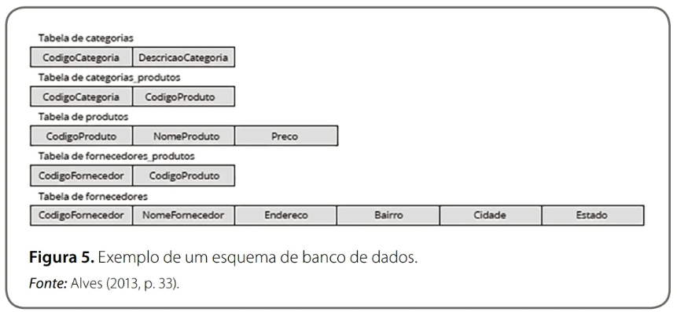
Esquema de dados
Fonte: Pichetti, Roni, F. et al. Banco de dados. Disponível em: Minha Biblioteca, Grupo A, 2021.

Slide 35
Esquema de dados
A arquitetura de três esquemas é também conhecida como arquitetura ANSI/SPARC, em que ANSI se refere ao American National Standards Institute, e SPARC se refere ao Standards Planning and Requirements Committee.
Ela tem o objetivo de separar o usuário da aplicação do banco de dados físico, por meio de três diferentes níveis de esquemas (ELMASRI; NAVATHE, 2011), descritos a seguir.
Fonte: Pichetti, Roni, F. et al. Banco de dados. Disponível em: Minha Biblioteca, Grupo A, 2021.

Slide 36
Esquema de dados
Interno:
A partir de um esquema interno, o nível interno descreve a estrutura de armazenamento físico do banco de dados. Assim, é possível descrever os detalhes complexos do armazenamento, bem como os caminhos de acesso ao banco de dados.
Fonte: Pichetti, Roni, F. et al. Banco de dados. Disponível em: Minha Biblioteca, Grupo A, 2021.

Slide 37
Esquema de dados
Externo:
Ao abranger os esquemas externos ou visões de usuários, no nível externo, o esquema externo descreve determinada parte do banco de dados que um dado grupo de usuários tenha interesse. Além disso, oculta o restante do banco de dados desse grupo. Nesse nível, ao utilizar um modelo de dados representacional, cada esquema externo é tipicamente implementado. Isso é feito, possivelmente, com base em um projeto de esquema externo em um modelo de dados de alto nível.
Fonte: Pichetti, Roni, F. et al. Banco de dados. Disponível em: Minha Biblioteca, Grupo A, 2021.

Slide 38
Esquema de dados
Conceitual:
por meio de um esquema conceitual, descreve a estrutura de todo o banco de dados para seus usuários. Por ele, são ocultados os detalhes das estruturas de armazenamento físico, concentrando-se na descrição de entidades, tipos de dados, conexões, operações de usuários e restrições. Quando o sistema de banco de dados é implementado, geralmente, um modelo de dados representacional é usado para descrever o esquema conceitual. Dessa forma, é fundamentado em um projeto de esquema conceitual, em um modelo de dados de alto nível.
Fonte: Pichetti, Roni, F. et al. Banco de dados. Disponível em: Minha Biblioteca, Grupo A, 2021.

Slide 39
Tipos de dados
Conceitual:
Com o passar do tempo, surgiram novos tipos de dados, e, consequentemente, os SGBDs se adaptaram para aceitá-los sem a necessidade de trabalhar com conversões o tempo todo. Atualmente, quanto aos tipos de dados, os SGBDs podem ser classificados em dados clássicos, textos/documentos, dados multimí­dia e dados geográficos, categorias descritas a seguir.
Fonte: Pichetti, Roni, F. et al. Banco de dados. Disponível em: Minha Biblioteca, Grupo A, 2021.

Slide 40
Tipos de dados
Dados clássicos: comportam apenas valores numéricos e textuais.
Textos/documentos: armazenam os dados em formato de texto ou documentos. Normalmente utilizam arquivos com a extensão XML.
Dados multimídia: armazenam imagens, arquivos em PDF, entre outros.
Dados geográficos: reconhecem pontos, linhas e polígonos, que são utilizados para criar representações do espaço
Fonte: Pichetti, Roni, F. et al. Banco de dados. Disponível em: Minha Biblioteca, Grupo A, 2021.

Slide 41
Referência:
(Informada na ementa e disponível na biblioteca digital)
PICHETTI, Roni F.; VIDA, Edinilson S.; CORTES, Vanessa S. M P. Banco de dados. Porto Alegre: Grupo A, 2021. E-book. ISBN 9786556900186.
Disponível em:
https://integrada.minhabiblioteca.com.br/#/books/9786556900186/.

